Slide 1
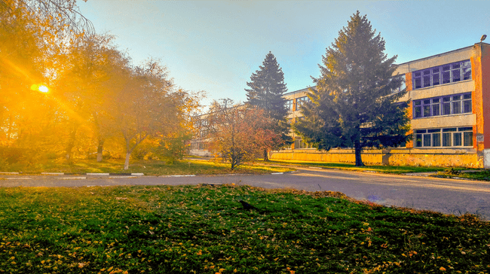
Конкурс на лучшую организацию спортивно - массовой работы среди городских общеобразовательных учреждений в 2021-2022 учебном году
МБОУ «ЦО «Перспектива» Староосколького городского округа

Slide 2
Конкурс на лучшую организацию спортивно - массовой работы среди городских общеобразовательных учреждений в 2021-2022 учебном году
Год основания – 1976
с 2018 г. - МБОУ«ЦО «Перспектива»
адрес: м-н Парковый, дом 27а
E-mail sh-perspektiva@so.belregion.ru
Cайт https://shkolaperspektivastaryjoskol-r31.gosweb.gosuslugi.ru/
Количество обучающихся – 468

Slide 3
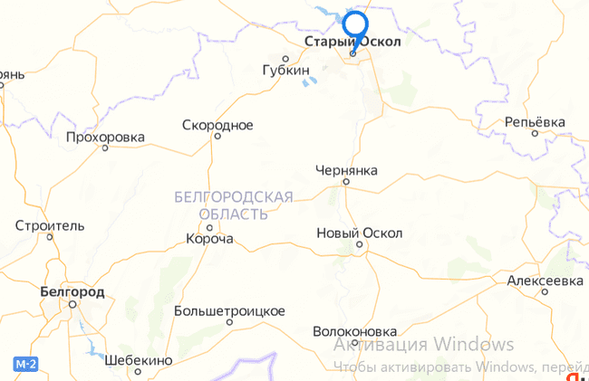
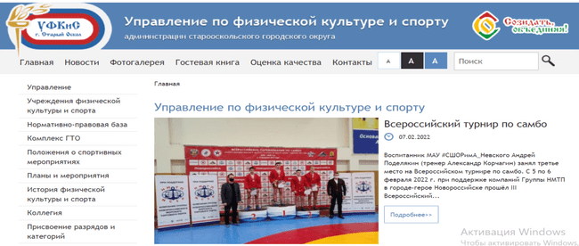
Конкурс на лучшую организацию спортивно - массовой работы среди городских общеобразовательных учреждений в 2021-2022 учебном году

Slide 4
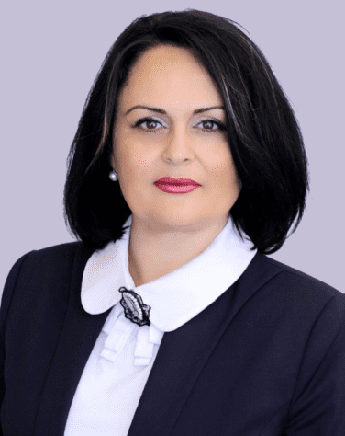
Педагогические кадры
Голдобина Татьяна Валериевна
БГПИ им. М.С. Ольминского, учитель физической культуры
Старооскольский ФГАОУ ВПО «Старооскольский государственный национальный исследовательский университет» по программе «Государственное и муниципальное управление»
«Почётный работник общего образования РФ»
Победитель конкурса приоритетного национального проекта «Образование»
Победитель конкурса Учитель года – 2007»
Участник эстафеты Олимпийского огня 2014 года
Высшая квалификационная категория
Педагогический стаж 30 лет
ПЕДАГОГИЧЕСКОЕ КРЕДО
УЧИТЕЛЯ ФИЗИЧЕСКОЙ КУЛЬТУРЫ
МБОУ «ЦО «ПЕРСПЕКТИВА»
Ребенок – главная ценность общества, выше которой
ничего быть не может.
Это «не сосуд,
который можно заполнить,
а факел, который нужно зажечь»

Slide 5
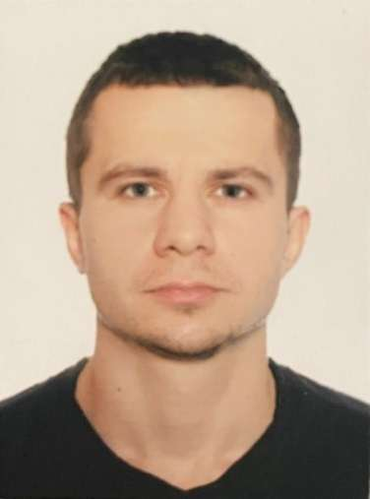
Педагогические кадры
Горючев Денис Викторович
СОФ НИУ БелГУ , педагог по физической культуре
СОФ НИУ БелГУ, государственное и муниципальное управление
Многократный победитель и призер спартакиады трудящихся в составе команды управления образования Старооскольского городского округа
Награжден памятным знаком «Старый Оскол – город воинской славы»
Высшая квалификационная категория
Стаж 10 лет
ПЕДАГОГИЧЕСКОЕ КРЕДО
УЧИТЕЛЯ ФИЗИЧЕСКОЙ КУЛЬТУРЫ
МБОУ «ЦО «ПЕРСПЕКТИВА»
«Достижение моих учеников – моя цель,
успехи детей – моя награда»

Slide 6
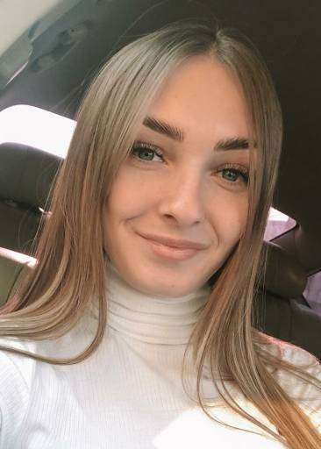
Педагогические кадры
Ахновская
Лилия
Владиславовна
ОГАПОУ "Старооскольский педагогический колледж", учитель адаптивной физической культуры (2019 год)
СОФ НИУ БелГУ , спортивный факультет
Руководитель школьного спортивного клуба «Перспективный»
Без категории
Стаж 3 года
ПЕДАГОГИЧЕСКОЕ КРЕДО
УЧИТЕЛЯ ФИЗИЧЕСКОЙ КУЛЬТУРЫ
МБОУ «ЦО «ПЕРСПЕКТИВА»
«Дружите с физкультурой,
в ней вечной
юности секрет»

Slide 9
Наши достижения

Slide 14
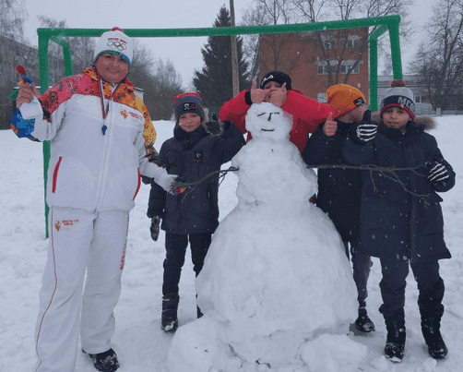
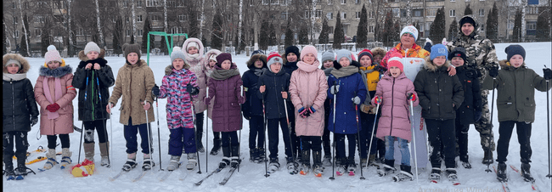
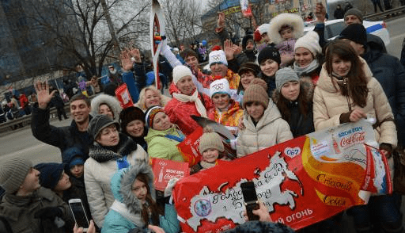
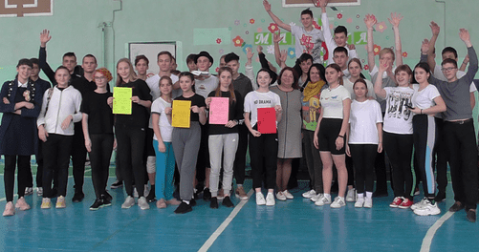
Мы говорим: «Физкульт-Ура!»
Вместе с ШСК «Перспективный»
мы сделали свою жизнь ярче!» А Вы?

Slide 16
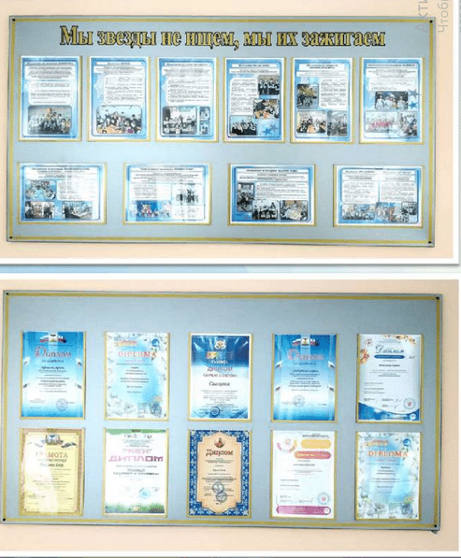

Slide 18
